Slide 1

進捗報告
SNS Meeting 2026 8/25
菅原研究室 M2 武田朋也

Slide 2
topic
研究概要
実験 (moderate hubs effect on extreme camp)
今後の予定

Slide 3
研究の動機
研究概要 › 実験 › 今後の予定
背景
SNS上で話題になっているトピックには, 両極端な意見だけでなく, 中庸な立場をとる発信力の大きいアカウント(hub)も参入してくることが多い
こうしたmoderate hubが, 周囲の意見集団の投稿行動(vocality)にどのような影響を与えるかは, 自明ではなく体系的には検討されていない
→ 本研究では, moderate hubの活動が全体の投稿行動へどのように波及するかを検討する

Slide 4
モデルの概要
研究概要 › 実験 › 今後の予定
エージェントベースモデル(ABM)上で, opinion dynamics と posting dynamicsを同時に扱う
各エージェントは意見 O∈[-1,1] を保持, |O|に応じて3つのcampに分類: moderate (|O|<0.2) / near-extreme (0.2≤|O|<0.6) / extreme (|O|≥0.6)
Adaptive bounded confidence ε: discomfortな投稿の割合に応じて増減する→ homophily(同質性)を駆動
vocal comfort radius κ (VCR): feed内に自分と近い意見がどれだけあれば発言しやすくなるかを決める閾値 (spiral of silence的な発言閾値)
投稿確率 ρ は feed内の「comfortableな投稿」の割合のみに依存し, 自身の意見の極端さ自体には依存しない → vocalityを主要な観測量として扱える

Slide 5
実験設定
研究概要 › 実験 › 今後の予定
ネットワーク・介入設定
有向Holme-Kimネットワーク (N=1000) でheavy-tailな次数分布を再現
follower上位60名をhub poolとし, 5カテゴリに意見を固定: extreme(±1.0)・near-extreme(±0.4)・moderate(0.0) （人数はそれぞれ10・10・20）
  control: 全hubが活動 / M-silent: moderate hubのみ発言停止 (フォローの形成・解消のルールは両条件で共通)
実験要因: 対人不快度への反応確率 P_u ∈{0.05, 0.08, 0.11, 0.15}, vocal comfort radius κ (VCR) ∈{0.10, 0.13, 0.17, 0.20}
16条件 × (control / M-silent) × 15 seeds = 480 runs, 各実験 40,000 step

Slide 6
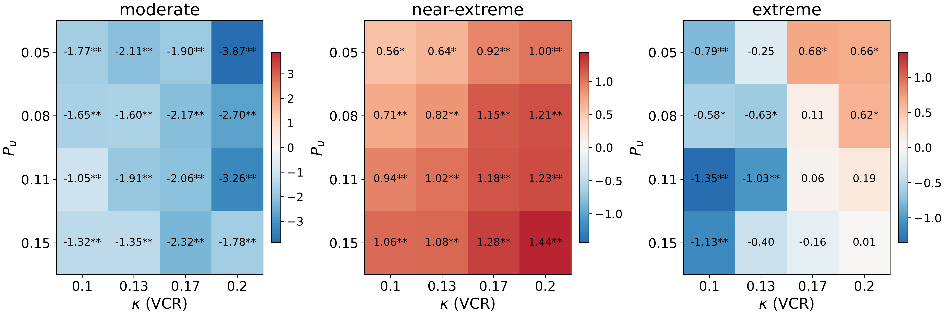
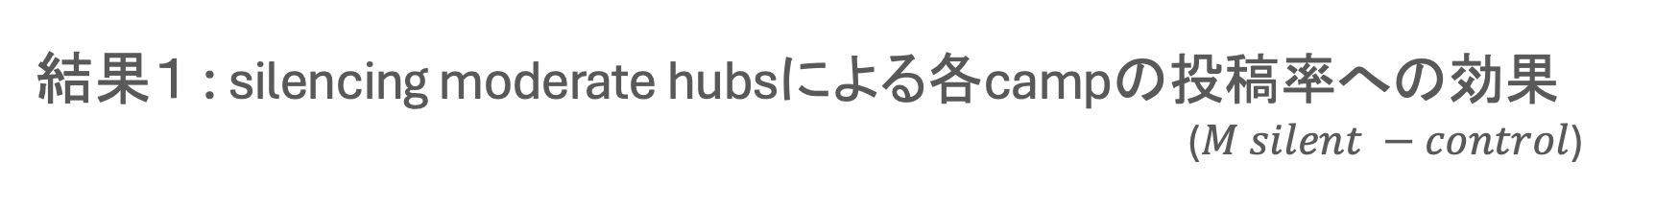
結果１ : silencing moderate hubsによる各campの投稿率への効果
($M silent −control$)
研究概要 › 実験 › 今後の予定
Moderate hubsの投稿活動を抑制すると, 抑制しなかった場合に比べて
Moderateでは常に投稿活動が抑制され, near-extremeでは常に活性化される
Extremeは符号反転: 低VCRで抑制, 高VCRで促進 (境界はP_uに依存)

Slide 7
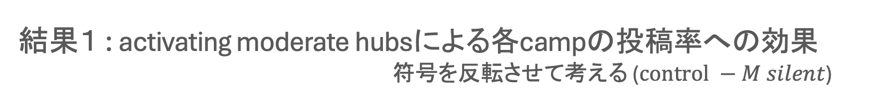
結果１ : activating moderate hubsによる各campの投稿率への効果
符号を反転させて考える ($control −M silent$)
研究概要 › 実験 › 今後の予定
Moderate hubsの投稿活動を活性化させると, 抑制させた場合に比べて
Moderateでは常に投稿活動が促進され, near-extremeでは常に抑制される
Extremeは符号反転: 低VCRで促進, 高VCRで抑制 (境界はP_uに依存)

Slide 8
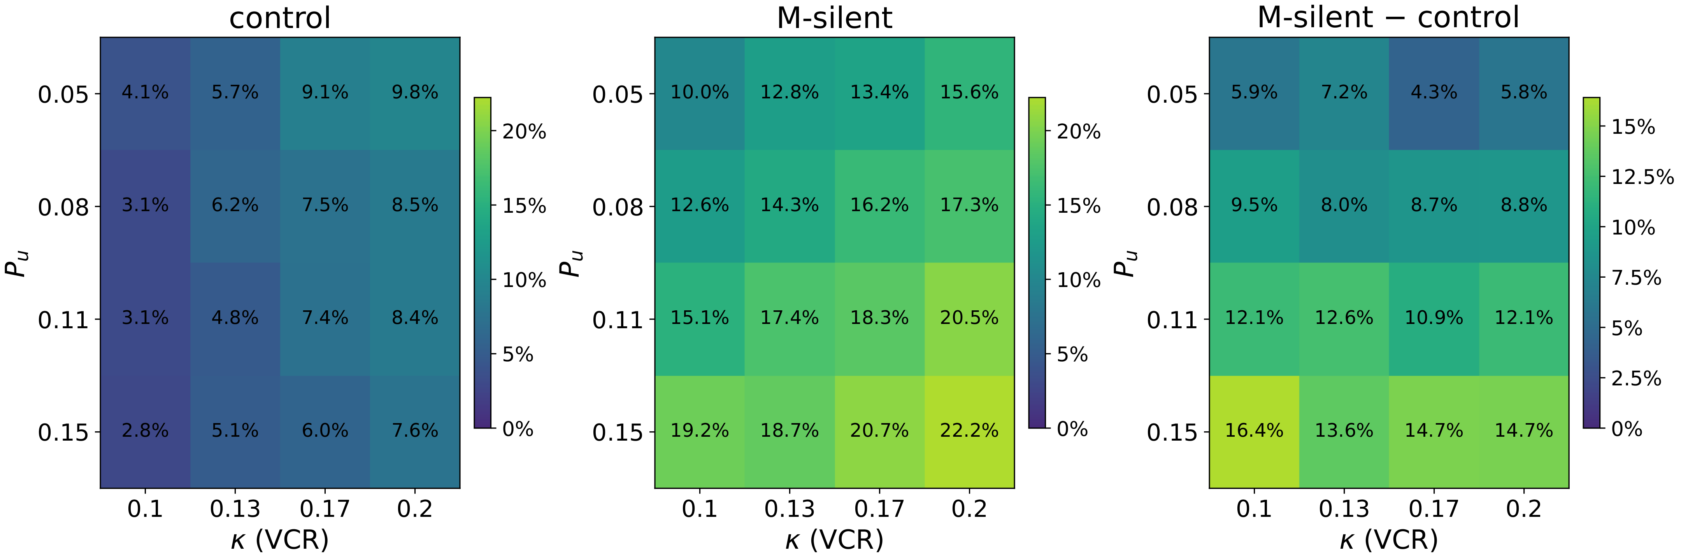
結果２ : near-extreme → extreme への投稿流入量
研究概要 › 実験 › 今後の予定
M-silent条件では, extreme campのfeedに占めるnear-extreme投稿の割合が増加
この差は P_u が大きいほど拡大 (VCRへの依存は弱い)

Slide 9
考察 : moderate, near-extremeへの一様な効果
研究概要 › 実験 › 今後の予定
Moderate hubsがvocalであることのmoderate及びnear-extreme層への効果は, moderateの投稿量で説明できる
Moderate集団にとって, 同じ意見集団に所属するハブの活動は活性化につながる
  実際にmoderate集団のFeed構成はModerate contentsが, 約30%(moderate hubsがvocal)から約50%(moderate hubsが黙っている)に変化する
逆にnear-extreme集団にとって, moderate contentsの流通量増加は, 不活性化方向に働く(隣の意見集団ではあるがcomfortとしては認識しない：緩めのvcr=0.3設定でも一貫している)
  実際にnear-extreme集団のFeed構成はmoderate contentsが, 約25%〜50%を占める(P_uに依存)

Slide 10
考察 : 2層メカニズムによる符号反転
研究概要 › 実験 › 今後の予定
extreme campへの効果は, moderate hubからの直接の投稿量(feed中数％)ではほとんど説明できない → 間接的な波及効果
moderate hubの活動 → near-extremeの活発度を増減 → 2つのレイヤーによるgatingを経て処理される中で最終的な符号が決まる
  Openness layer
    bounded confidenceの収束値を通じ, extreme agentがどの程度near-extremeと接続するかを規定 (homophilic gating)
  Comfort layer
    上のopenness layerを通過して届いたnear-extreme投稿がcomfortableと評価されるかを規定 (spiral-of-silence-ish gating)

Slide 11
考察 : 2層メカニズムによる符号反転
研究概要 › 実験 › 今後の予定
Openness layer
そもそもmoderate hubsの活動は, near-extreme層の投稿活動をsuppress
P_uがbounded confidenceと連関している(高P_u →高bounded confidence)
  unfollow speedが速いと, 早々にエコーチェンバーを形成し, bounded confidenceが回復していく
P_uが大きいと, bounded confidenceが広く寛容的で, near-extremeとの接続性が高く, near-extremeからの投稿が流入してくる
Wider
bounded
confidence

Slide 12
考察 : 2層メカニズムによる符号反転
研究概要 › 実験 › 今後の予定
Comfort layer
最終的に, 流入が増加したnear-extreme層からの投稿をcomfortと判断するかどうかはエージェントのvocal comfort radius(κ)に依存
Vcrが小さければ, near-extremeからの流入量が増えると, discomfortな投稿の割合が増えてsilencing effectが大きくなる
Near-extremeからの流入増加量が小さくても, vcrが大きければ, comfort判定される
Wider
bounded
confidence

Slide 13
考察 : activating moderate hubs側からの解釈
研究概要 › 実験 › 今後の予定
ここまでは, $M silent−control$の結果を解釈してきた
これを, 符号反転させて$control −M silent$というcomplementaryとして解釈すると, moderate hubsが投稿活動をするという行動は
Near-extremeの投稿量が($M silent$に比べて)減る
低vcr帯では, ($M silent$では流入してきていたnear-extremeも入ってこず)more homophilicなFeedを形成しやすくなる
高vcr帯では
ここまでは, M_silent − control の結果を解釈してきた
符号を反転させ, control − M_silent というcomplementaryな見方で解釈すると, moderate hubsが投稿活動をすることは
near-extremeの投稿量が (M_silentに比べて) 減る
低VCR帯では, (M_silentでは流入してきていたnear-extremeも入ってこず) より均質的(homophilic)なfeedを形成しやすくなる
高VCR帯では, (M_silentではcomfortとして届いていたnear-extremeの流入もブロックされ) comfortな投稿源を失い, 投稿が抑制される

Slide 14
考察 : moderate hubは「受動的な橋」ではない
研究概要 › 実験 › 今後の予定
moderate hubは離れたcamp同士を単に橋渡しする受動的なbridgeではなく, 情報環境そのものを組み替える上流機構 (upstream regulator)として機能する
「moderateな介入者は分極を緩和する」という直感的な期待は, 条件によっては成立しないことがある

Slide 15
今後の予定
研究概要 › 実験 › 今後の予定
本実験の論文 (Complex Networks 2026 向け) は一通り書き上げた → 完成次第鳥海先生にも内容をご確認いただき次第, 投稿予定
次の実験では意見伝播の非対称性 (asymmetric)に着目する予定
  日本語Twitterにおける左右非対称な伝播 (保守的な発信の方が穏健層に届きやすい, Yoshida et al. (2021) ) を, 本モデルをベースに検証中

